Slide 1
模式识别
自动化学院
特征提取
胡静

Slide 2
第六章 特征提取(Feature Extraction)
引言Introduction
6.1 基于类别可分离性判据的特征提取
6.2 主成分分析
6.3 K-L变换方法

Slide 3
引言Introduction
特征选择：从D个特征中选出d个
特征提取：把D个特征变为d个新特征
变换
线性变换 W: D × d 维
---- 通常，D>d， “特征压缩”，“特征变换”
这里只讨论线性变换
目的：更好分类
和/或
减少计算量

Slide 4
6.1 基于类别可分离性判据(Two-Class Separability Measures) 的特征提取
特征提取(Feature Extraction)的目的：
对某类模式：压缩模式向量的维数(Dimension reduction)。
对多类分类：压缩维数；保留类别间的鉴别信息，突出可分性。
特征提取操作方法：
特征提取变换矩阵transform matrix
二次特征
原始特征
d×1 d×D D×1
(d< D)
注意：维数降低后，在新的d维空间里各模式类之间的分布规律应至少保持不变或更优化。

Slide 5
6.1 基于类别可分离性判据(Two-Class Separability Measures) 的特征提取
设 和 分别为原始特征空间中的类内(within−class)和类间(between−class)离差矩阵(scatter matrix)， 和 分别为变换特征空间中的类内和类间离差矩阵，可知

Slide 6
6.1 基于类别可分离性判据(Two-Class Separability Measures) 的特征提取
设 和 分别为原始特征空间中的类内(within−class)和类间(between−class)离差矩阵(scatter matrix)， 和 分别为变换特征空间中的类内和类间离差矩阵，可知

Slide 7
6.1 基于类别可分离性判据(Two-Class Separability Measures) 的特征提取
设 和 分别为原始特征空间中的类内(within−class)和类间(between−class)离差矩阵(scatter matrix)， 和 分别为变换特征空间中的类内和类间离差矩阵，可知
协方差
加权和
D×D
对称阵
d×d
D×D
对称阵

Slide 8
6.1 基于类别可分离性判据(Two-Class Separability Measures) 的特征提取
6.1.1 欧氏距离(Euclidean distance)准则下的特征提取
准则函数 ： （变换后的可分离性判据）
目标： 求 ，使

Slide 9
矩阵迹(Matrix Trace)形式的判据
在变换域中
J
为
2
由线性代数可知，对矩阵作相似变换(similar transform)其迹不变，一个方阵的迹等于它的所有特征值(Eigenvalues)之和。设 为正交阵(Orthogonal matrix)，用 对对称阵(Symmetric matrix) 作相似变换使其成为对角阵(Diagonal matrix)
相似变换实对称阵可对角化
其中，λ_{i} (i=1,2,…D)为 的特征值， 的列矢量(Column vector) 为
相应于λ_{i}的特征矢量(Eigenvector)。由上式可得。

Slide 10
矩阵迹(Matrix Trace)形式的判据
转换步骤：使W_{e}的列矢量的排列作适当调整，使S_{W}⁻¹S_{B}的特征值λ₁ ≥ λ₂ ≥ …≥λ_{D} 。由此可得，在d给定后，取前d 个较大的特征值所对应的特征矢量w_{i}(i=1,2,…,d)构造特征提取矩阵(transform matrix)W，即:
λ₁ ≥ λ₂ ≥ …≥λ_{d}≥…≥λ_{D}
作变换 ，这时对于给定的d 所得到的
达最大值。

Slide 11
行列式(Determinant)形式的判据
行列式不为0，可逆
所有特征值大于0
以J₅为例，由于S_{W}是对称正定矩阵(symmetric, and positive-definite matrix)，设有非奇异阵(Nonsingular matrix)A，使
正定矩阵和单位矩阵(Identity matrix)
合同(Congruent transformation)
设有标准正交矩阵(Orthonormal matrix)V，使
这里 为对角阵(Diagonal matrix)。另外有
相似变换实对称阵可对角化(Diagonalization)
令U=AV ，因此存在非奇异矩阵U ，使

Slide 12
行列式(Determinant)形式的判据
上面右式两边同时取逆(Inverse)，有
再与左式相乘，并左乘U(Pre-multiply it by U) ，有:
这里U及 分别是特征矢量组成的矩阵(特征矢量矩阵Eigenvector matrix)及特征值对角阵(Diagonal matrix of eigenvalues)。

Slide 13
行列式(Determinant)形式的判据
因为
所以
设S_{W}⁻¹S_{B} 的特征值对角矩阵
则
于是
相似变换行列式不变

Slide 14
行列式(Determinant)形式的判据
此处的U 就是前述的W_{e}。
转换步骤：设U 的各列已作适当调整，使S_{W}⁻¹S_{B} 的特征值λ₁ ≥ λ₂ ≥… ≥ λ_{D} ，对于给定的d，取前d个较大的特征值对应的特征矢量构造变换矩阵可使J₅ 取最大值，此时

Slide 15
6.1.1 欧氏距离(Euclidean distance)准则下的特征提取
结论：设矩阵 的特征值为 ，且
选前 个特征值对应的特征向量 ， ，…， 组成矩阵
就是上述准则下的最佳变换阵。
推导：
1．以 为例：
s.t. （ －常数，调整尺度，不妨设为1）

Slide 16
6.1.1 欧氏距离(Euclidean distance)准则下的特征提取
Lagrange函数：

Slide 17
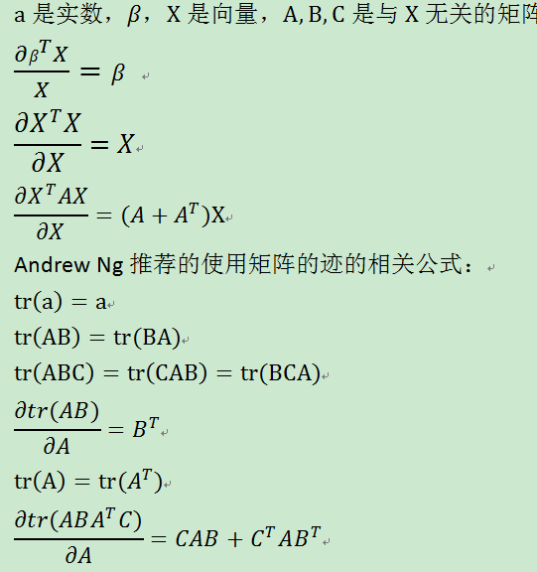
矩阵求导(Taking the derivative of the matrix)

Slide 18
矩阵求导(Taking the derivative of the matrix)

Slide 19
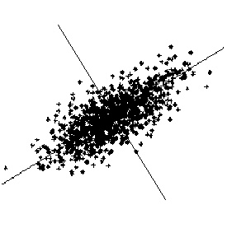
6.2 主成分分析 Principal Component Analysis
Ref.
Andrew Webb, Statistical Pattern Recognition, Wiley, 2002
Pearson, K., On lines and planes of closest fit to systems of points in space, Philosophical Magazine, 2:559-572, 1901
目的：出发点是从一组特征中计算出一组按重要性从大到小排列的新特征，它们是原有特征的线性组合，并且相互之间是不相关的。

Slide 20
6.2 主成分分析PCA
第一主成分y1诠释了数据中的最大的方差(variance)
第二主成分y2诠释了数据中除y1以外的最大的方差

Slide 21
使新的分量y₁和y₂不相关Uncorrelated(或正交Orthogonal)，两个新的坐标轴方向分别由 和 确定
主成分是这个椭圆Ellipse的「长轴Long axis」方向。短轴Short axis的方向和长轴垂直（be perpendicular to），是「第二个」主成分的方向。变换后的各分量，它们所包括的信息量不同，呈逐渐减少趋势。事实上，第一主分量集中了最大的信息量，常常占80％以上。第二、三主分量的信息量依次很快递减，到了第n分量，信息几乎为零。
从几何意义来看，变换后的主分量空间坐标系与变换前的空间坐标系相比旋转rotate了一个角度。而且新坐标系的坐标轴一定指向数据信息量较大的方向。以二维空间为例，假定某样本的分布呈椭圆状，那么经过旋转后，新坐标系的坐标轴一定分别指向椭圆的长半轴和短半轴方向——主分量方向，因为长轴这一方向的信息量最大。

Slide 22
Mechanics(过程)
6.2 主成分分析PCA
解 和 , 既是求R的特征值Eigenvalues和特征向量Eigenvector

Slide 23
Mechanics(过程)
变换后各特征分量正交或不相关
的自相关阵(Auto-correlation matrix)为

Slide 24
6.2 主成分分析PCA
例: 已知两类样本
试用PCA变换做一维特征提取。
解：
（1）
（2）求R的特征值、特征矢量

Slide 25
6.2 主成分分析PCA
（4）选λ₁对应的 作为变换矩阵
由 得变换后的一维模式特征为
得

Slide 26
6.2 主成分分析PCA
主成分分析（PCA）的原理就是将一个高维向量x,通过一个特殊的特征向量矩阵U，投影到一个低维的向量空间中，表征为一个低维向量y，并且仅仅损失了一些次要信息。也就是说，通过低维表征的向量和特征向量矩阵，可以基本重构(Restructure)出所对应的原始高维向量。

Slide 27
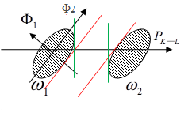
6.3 K-L变换方法Karhunen-Loeve transform
去相关性好
K-L变换：是均方误差（MSE，MeanSquare Error）意义下的最佳变换。K-L变换要把所有的类别放在一起变换，希望通过一次性变换，让类间距离大，让不同类好区分。因此对应于2种K-L变换。
1、最优描述的K-L变换（沿类间距离大的方向降维）
如果降维向对Φ₂轴投影，两类无法区分。如果对Φ₁方向投影，得到2类之间的距离即为2条红线之间的距离，但是这并不是相隔最远的投影方向。将椭圆投影到P_{K-L}方向，得到2类之间的距离为2条绿线之间的距离。这个方向就是用自相关矩阵的统计平均得到的特征向量
设共有C个类别，各类出现的先验概率为
以x_{i}表示来自第i类的向量。则第i类集群的自相关矩阵为：
混合分布的自相关矩阵R是：

Slide 28
6.3 K-L变换方法Karhunen-Loeve transform
1、最优描述的K-L变换（沿类间距离大的方向降维）
然后求出R的特征向量和特征值：
将特征值降序排列,为了降到d维，取前d个特征向量，构成变换矩阵A
为什么K-L变换是均方误差（MSE，MeanSquare Error）意义下的最佳变换？
其中y_{j}^{(D)}表示D维向量y的第j个分量,Φ_{j}表示第j个特征分量。引入的误差

Slide 29
6.3 K-L变换方法Karhunen-Loeve transform
1、最优描述的K-L变换（沿类间距离大的方向降维）
均方误差为
从d+1开始的特征值都是最小的几个，所以均方误差得到最小。
以上方法称为最优描述的K-L变换。沿类间距离大的方向降维，从而均方误差最佳。最优描述的K-L变换扔掉了最不显著的特征，然而，显著的特征其实并不一定对分类有帮助。还是要找出对分类作用大的特征。
2、运用DKLT消除两类问题的特征相关性方法
(1)
U是S_{w1}（第一类的协方差）的特征矢量矩阵
←y⁽¹⁾的各分量不相关

Slide 30
6.3 K-L变换方法Karhunen-Loeve transform
2、运用DKLT消除两类问题的特征相关性方法
←y⁽¹⁾的各分量不相关
证明：

Slide 31
6.3 K-L变换方法Karhunen-Loeve transform
2、运用DKLT消除两类问题的特征相关性方法
←y⁽¹⁾的各分量不相关

Slide 32
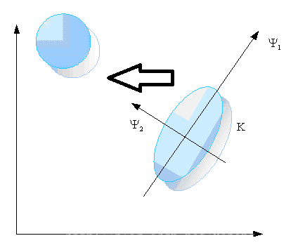
6.3 K-L变换方法Karhunen-Loeve transform
称为白化变换
2、运用DKLT消除两类问题的特征相关性方法
(2)
再对y⁽¹⁾作变换：
白化变换矩阵
求新变换后的协方差：
这样${\tilde{y}}^{\left(1\right)}$的协方差阵为单位阵，即各分量也不相关。
用U消除原来分量的相关性。用Λ^{-1/2}进行归一化。
这一步是坐标尺度变换，相当于把椭圆整形成圆

Slide 33

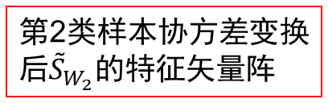
6.3 K-L变换方法Karhunen-Loeve transform
2、运用DKLT消除两类问题的特征相关性方法
(3)又再转换：
设V是${\tilde{S}}_{W_{2}}$的特征矢量矩阵，令
W作为最终的变换矩阵，变量x最终变换为向量z：
第2类样本协方差变换后${\tilde{S}}_{W_{2}}$的特征矢量阵
y⁽¹⁾的协方
差矩阵
第1类协方差S_{ω1}的特征矢量阵
上式z的各分量是不相关的。这样经变换后的各分量互不相关，于是可根据某种准则选择z分量以降低维数。

Slide 34

6.3 K-L变换方法Karhunen-Loeve transform
用U消除ω1分量的相关性
2、运用DKLT消除两类问题的特征相关性方法
Step1：
Step 2: 做白化变换
Step 3：求${\tilde{S}}_{W_{2}}$特征值矢量矩阵V:
Step 4：得变换矩阵W

Slide 35
6.3 K-L变换方法Karhunen-Loeve transform
类间离散度尽量大
类内离散度尽量小
3、基于总的类内离差矩阵S_{W}的特征提取
先按S_{W}提供的信息产生相应的K-L坐标系，把原向量
各分量相关性消除，得到在新坐标系中各分量离散程
度。再对均值向量在新坐标系中的分离程度S_{B}做出判断
构造准则函数
其中：
该判据表征变换后的特征 的分类性能，y_{i}表示在新坐标轴u_{i}上的分量
S_{b}是类间离散度矩阵。可见J(y_{i})是类间离散度与类内离散度在u_{i}坐标轴上的分
量之比， J(y_{i})越大，表明在新坐标系中该坐标轴包含越多的可分性信息。
排序：
，取前面
个较大的
值对应的
特征值
组成变换矩阵 ，有

Slide 36
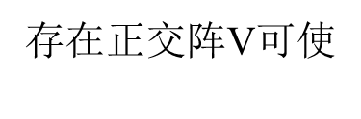
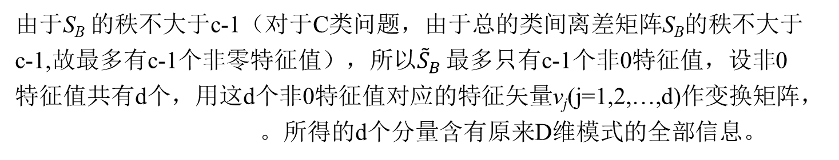
6.3 K-L变换方法Karhunen-Loeve transform
4、依据S_{W}、S_{B}作DKLT以降低特征维数的最优压缩方法
设Λ和U是对称正定阵S_{W}的特征值对角阵和特征矢量矩阵，做白化变换
正定矩阵和单位矩阵合同
存在正交阵V$可$使
其中$\tilde{Λ}$是白化变换后的总的类间离差阵 的特征值对角阵
由于S_{B} 的秩不大于c-1（对于C类问题，由于总的类间离差矩阵S_{B}的秩不大于
c-1,故最多有c-1个非零特征值），所以${\tilde{S}}_{B}$ 最多只有c-1个非0特征值，设非0
特征值共有d个，用这d个非0特征值对应的特征矢量v_{j}(j=1,2,…,d)作变换矩阵，
。所得的d个分量含有原来D维模式的全部信息。
不损失信息而又达到最小维数的变换矩阵为：
~
S_{W}特征值对角阵
S_{W}特征矢量阵
S_{B}特征矢量阵

Slide 37
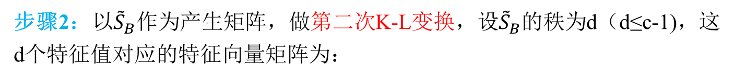
6.3 K-L变换方法Karhunen-Loeve transform
4、依据S_{W}、S_{B}作DKLT以降低特征维数的最优压缩方法
步骤1：先用原坐标系中的S_{W}作为产生矩阵，进行K-L变换，消除原数据的相关性。所得到K-L坐标系中的新S_{W}’，是一个对角矩阵，其相应的K-L坐标系为U，由原S_{W}特征值对应的特征向量组成， Λ 为对应特征值对角矩阵。然后进一步变换，使S_{W}’变为单位阵。从原S_{W}到单位矩阵I有白化变换
经过白化变换B=$UΛ^{−\frac{1}{2}}$后得到类间离散矩阵${\tilde{S}}_{B}$= $Λ^{−\frac{1}{2}}U^{T}S_{B}UΛ^{−\frac{1}{2}}$=B^{T}$S_{B}$B
步骤2：以${\tilde{S}}_{B}作为$产生矩阵，做第二次K-L变换，设${\tilde{S}}_{B}$的秩为d（d≤c-1)，这
d个特征值对应的特征向量矩阵为：
变换矩阵为：

Slide 38
6.4 实例分析
PCA方法最著名的应用是在人脸识别中特征提取及数据维降低，输入200*200大小的人脸图像，提取灰度值作为原始特征，原始特征将达到40000维，这给后面分类器的处理将带来极大的难度。著名的人脸识别Eigenface算法就是采用PCA算法，用一个低维子空间描述人脸图像，同时又保存了识别所需要的信息。
在人脸识别中，特征向量矩阵U称为特征脸（eigenface）空间，因此其中的特征向量u_{i}进行量化后可以看出人脸轮廓，在下面的实验中可以看出。

Slide 39
6.4 实例分析
以人脸识别为例，说明下PCA的应用。
设有N个人脸训练样本，每个样本由其像素灰度值组成一个向量x_{i}，则样本图像的像素点数即为x_{i}的维数，M=width*height ，由向量构成的训练样本集为。
该样本集的平均向量为：
平均向量又叫平均脸。
样本集的协方差矩阵为：

Slide 40
6.4 实例分析
求出协方差矩阵的特征向量u_{i}和对应的特征值 ，这些特征向量组成的矩阵U就是人脸空间的正交基底，用它们的线性组合可以重构出样本中任意的人脸图像，并且图像信息集中在特征值大的特征向量中，即使丢弃特征值小的向量也不会影响图像质量。
将协方差矩阵的特征值按大到小排序：
由大于 的 对应的特征向量构成主成分，主成分构成的变换矩阵为：
这样每一幅人脸图像都可以投影到 构成的特征脸子空间中，U的维数为M×d。有了这样一个降维的子空间，任何一幅人脸图像都可以向其作投影 ，即并获得一组坐标系数，即低维向量y，维数d×1, 称为KL分解系数。这组系数表明了图像在子空间的位置，从而可以作为人脸识别的依据。

Slide 41
6.4 实例分析
注意1：
求的是相关矩阵 的特征向量和特征值，这里怎么求的是协方差矩阵 ?
其实协方差矩阵也是：
可以看出其实用 , 代替X就成了相关矩阵R，相当于原始样本向量都减去个平均向量，实质上还是一样的，协方差矩阵也是实对称矩阵。

Slide 42
注意2：
在人脸识别过程中，对输入的一个测试样本x，求出它与平均脸的偏差 ，则 在特征脸空间U的投影，可以表示为系数向量y：
U的维数为M×d， 的维数为M×1，y的维数d×1。若M为200*200=40000维，取200个主成分，即200个特征向量，则最后投影的系数向量y维数降维到200维。
还有：
这里的x就是根据投影系数向量y重构出的人脸图像，丢失了部分图像信息，但不会影响图像质量。

Slide 43
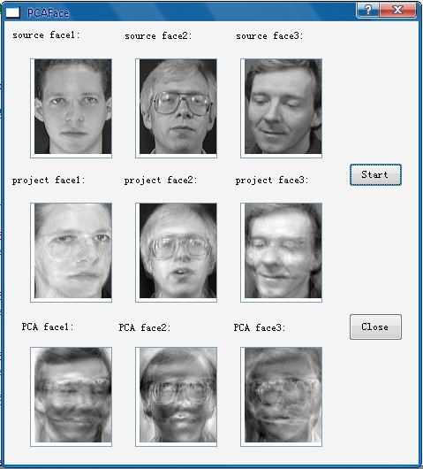
6.4 实例分析
其中第一行的3张人脸分别为20张原图中的3张，这里取的是3个不同人的。
第二行中显示的3张人脸重构的人脸图像，可以看出由于只取了4个特征向量作为正交基底，因此重构后的人脸图像一些细节会丢失。如果增加保留的特征向量个数，则能较好的重构出人脸图像。
第3行的人脸图为取的原始数据协方差矩阵特征向量的最前面3个，因此这3个人脸为最具代表人脸特征的3个PCA人脸特征。

Slide 44
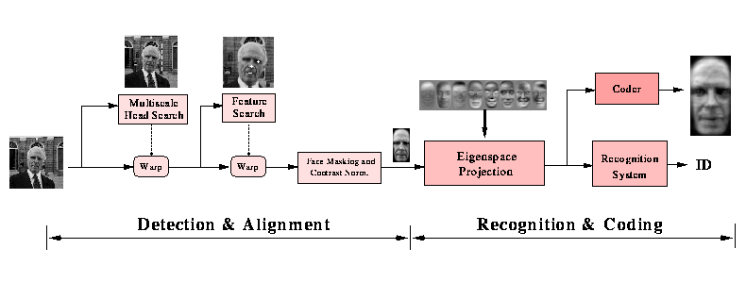
6.4 实例分析
M. Turk & A. Pentland, Eigenfaces for recognitionI, Journal of Cognitive Neuroscience, vol.3, no.1, pp.71-86, 1991
The MIT system diagram

Slide 45
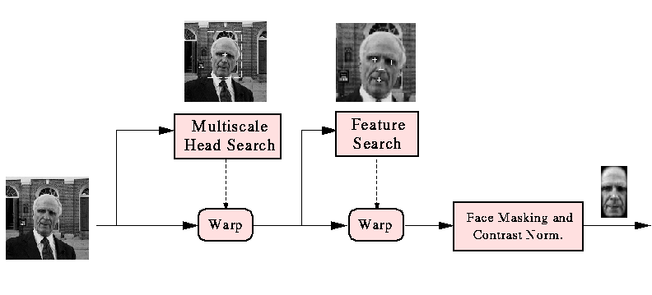
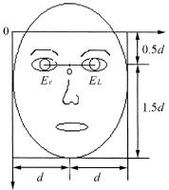

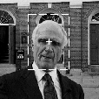
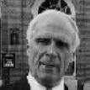
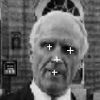
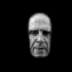
6.4 实例分析
预处理
图像归一化和裁剪

Slide 46

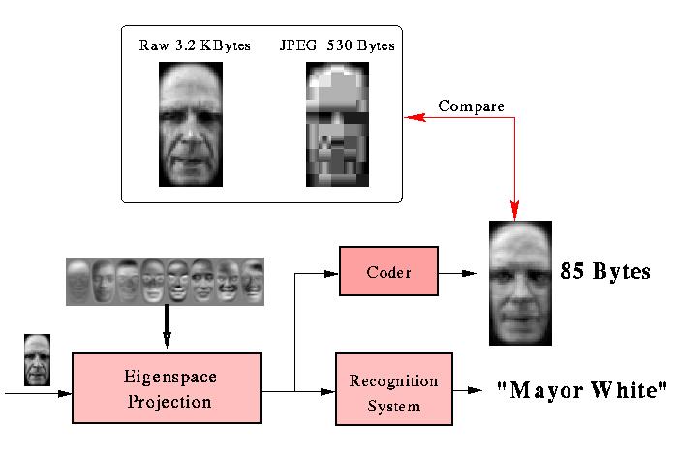
6.4 实例分析
本征脸提取、表示和基于本征脸的分类
The first 8 normalized eigenfaces:

Slide 47
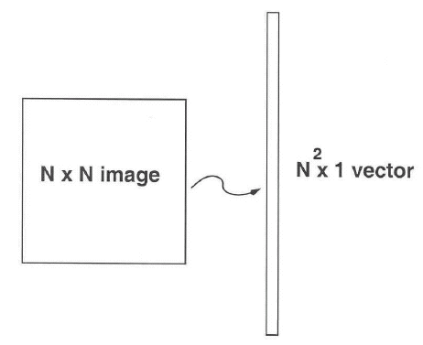
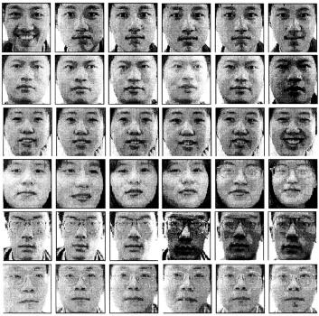
6.4 实例分析
方法
样本集
用KL变换（PCA）进行降维
总体散布矩阵

Slide 48
6.4 实例分析
维矩阵，求其正交归一的本征向量，但计算困难。
解决办法：
考查M×M维矩阵 ，其特征方程是：
推导：
记 ，有
所以，矩阵 和 具有相同的本征值，而本征向量具有关系

Slide 49
6.4 实例分析
易求得， 的归一化的本征向量是
注意，因为矩阵 的秩最多为M，所以最多只有M个本征值和本征向量。
每一个本征向量仍然是一个 维向量，即N×N维图像，仍然具有类似人脸的样子，因此被称作“本征脸”（eigenfaces）。
按照本征值从大到小排列，
并从前向后取对应的本征脸，即构成对原图像的最佳的降维表示。

Slide 50

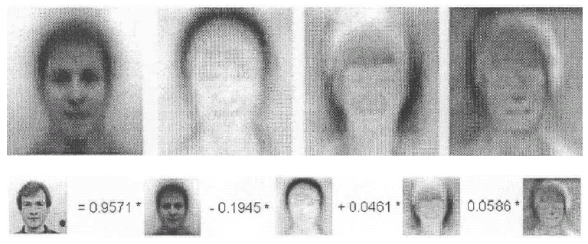
6.4 实例分析
原图像可以表示成本征脸的线性组合（在本征脸空间中的点）。

Slide 51
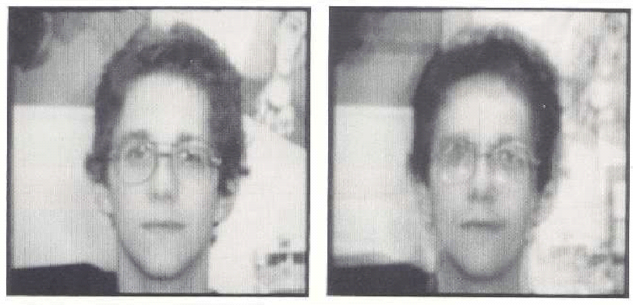
6.4 实例分析
比如选取前k个本征向量，使
比如 ，即可以保持原样本99%的信息。
对原图像的表示
The original face and the recovered face

Slide 52
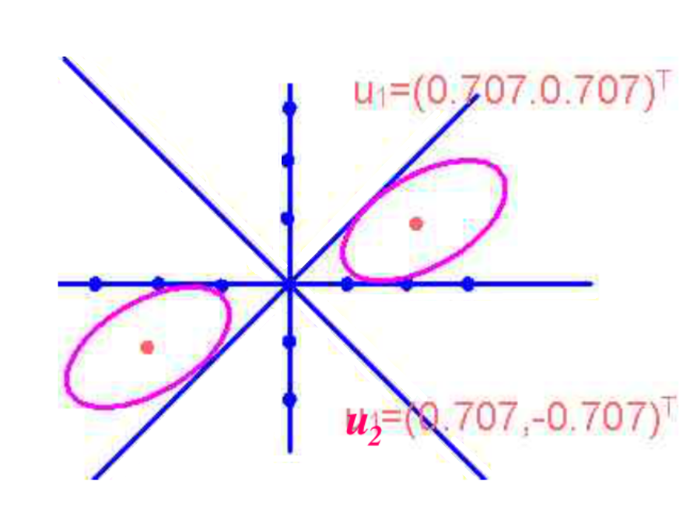
6.4 实例分析
例题：设有两类问题，先验概率相等，样本均值向量分别为
协方差阵分别为
要求把特征从2维压缩到1维。
解答：首先求S_{W}
求其特征值对角阵和特征向量矩阵为：
再求S_{B}
可计算得J(y₁)=3.6, J(y₂)=1
因此 作为一维特征空间的坐标轴，

Slide 53
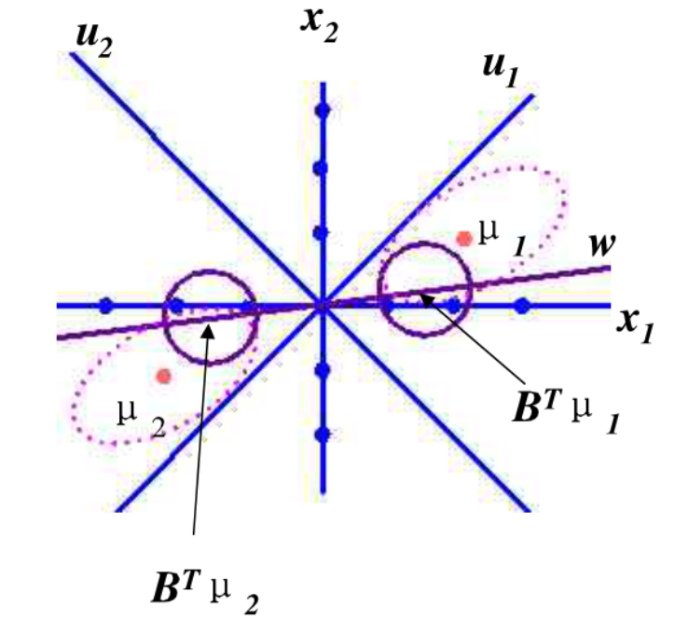

6.4 实例分析
数据同上例，求依据S_{W}、S_{B}作DKLT以降低特征维数的最优压缩方法的压缩结果
解答：
${\tilde{S}}_{B}$的特征值矩阵为：
非零特征值对应特征向量矩阵为：
所以：

Slide 54
ending

